Slide 1
Elevernas digitala kompetens
Digital kompetens, AI och arbetsmarknaden
Politik och källkritik
Skolans uppdrag?
Anders Lenz, IT-strateg
Karlstads kommun

Slide 2
Digital kompetens?
Vad menar vi med begreppet?
Och är det nåt nytt egentligen?

Slide 3
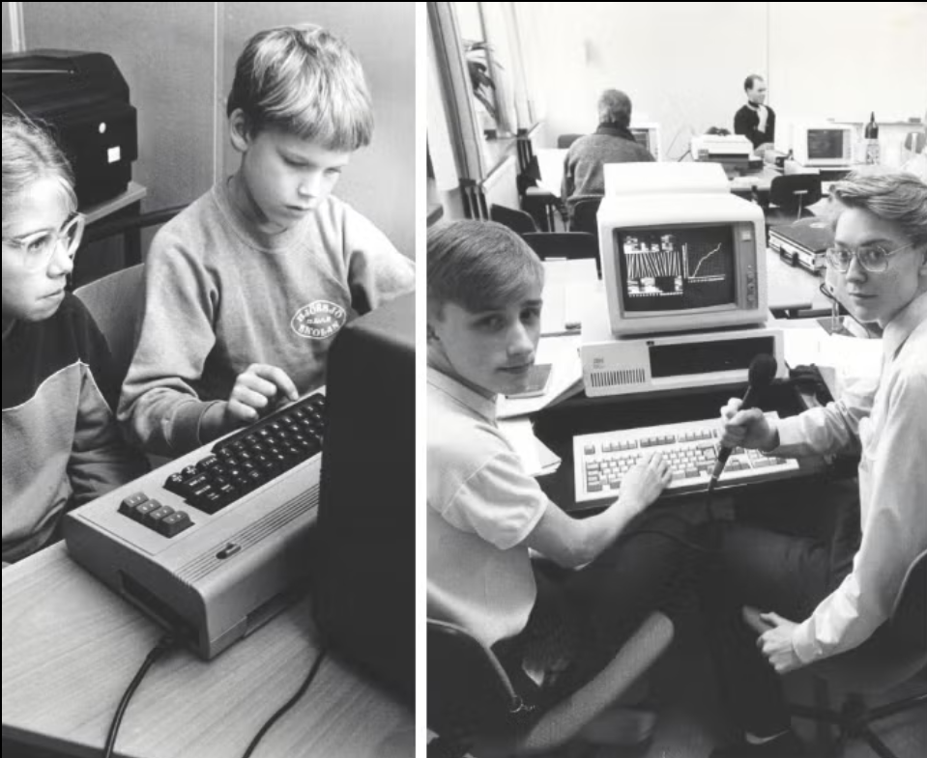
Digital kompetens?

Slide 4
Digital kompetens = AI?

Slide 5

”Eleverna som tog studenten i juni har kunnat ha ChatGPT i bakfickan hela sin gymnasietid.”
Johan Falk

Slide 6


Slide 7



Slide 8
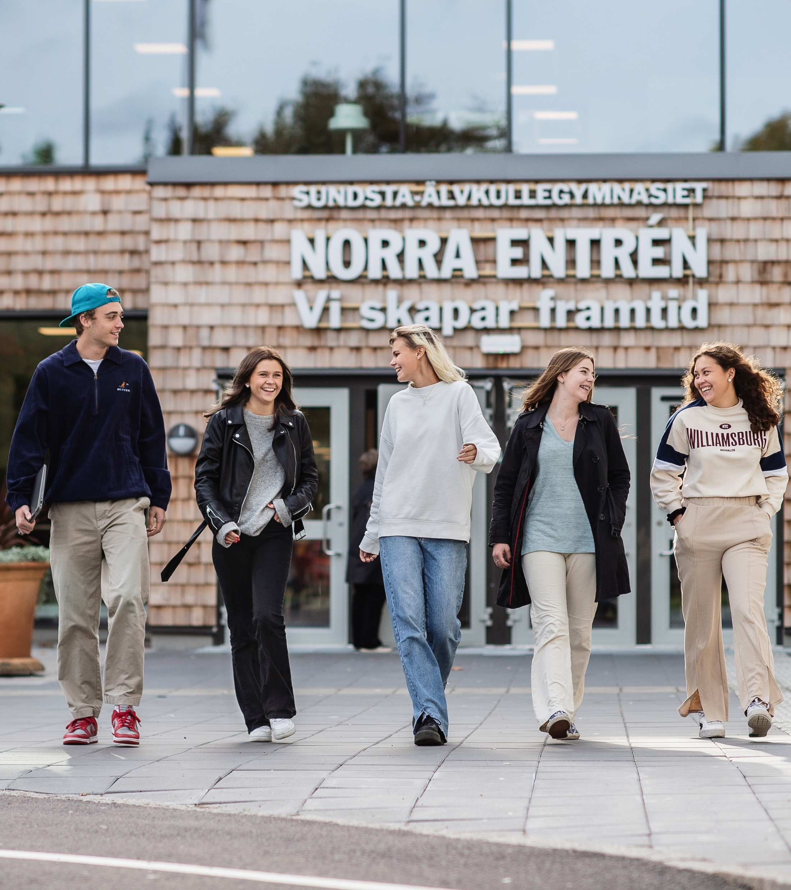
Hur ska vi förbereda våra elever?
Framtida studier?
Framtida arbetsmarknad?
Medvetna samhällsmedborgare?

Slide 9
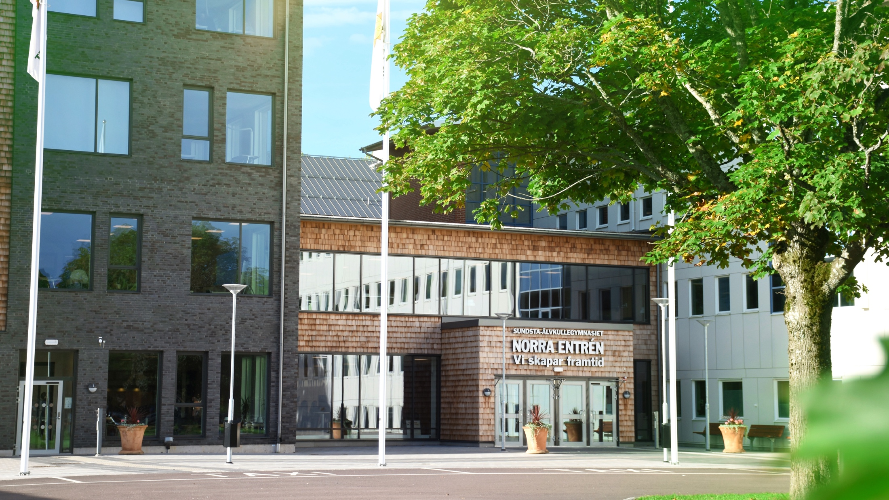
Tänk på detta när du använder AI.
Faktafel – AI kan ge felaktiga svar, du behöver alltid vara källkritisk och kontrollera mot andra källor.
Använd Copilot i Edge – logga in med ditt elevkonto, så kan du använda detta AI-verktyg utan att dina uppgifter skickas vidare.
Skydda din information – dela aldrig personliga uppgifter eller känsliga saker med AI.
AI är inte ett uppslagsverk, den genererar bara ett svar som den tycker är rimligt eller sannolikt.
Fördomar eller olämpliga budskap – AI kan ge svar som är opassande eller fördomsfulla.
Om du använt AI i inlämnade skolarbeten ska du alltid berätta eller redovisa det för din lärare.
Fusk – det räknas som fusk att använda texter som AI skapat om du påstår att det är du som skrivit dem.

Slide 10
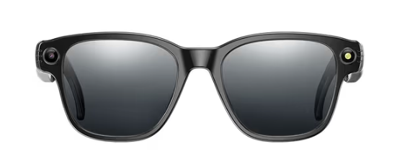
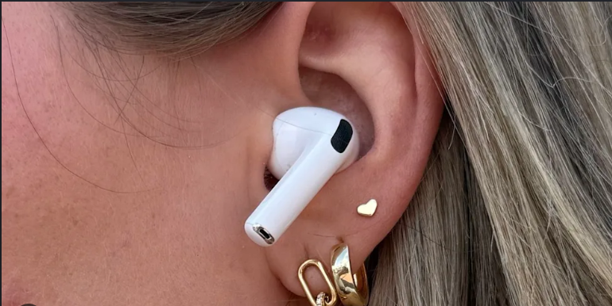
AI – framtiden?
Ska vi behöva be eleverna att visa sina öron och sina glasögon för läraren innan dom skriver prov?

Slide 11
Skolans uppdrag?
Måste skolan undervisa om AI?
AI nämns inte i läroplanerna, men digital kompetens ingår. AI berör flera aspekter av digitalisering, exempelvis:
Samhällets och individens relation till digital teknik.
Kritiskt och ansvarsfullt förhållningssätt (Källkritik).

Slide 12
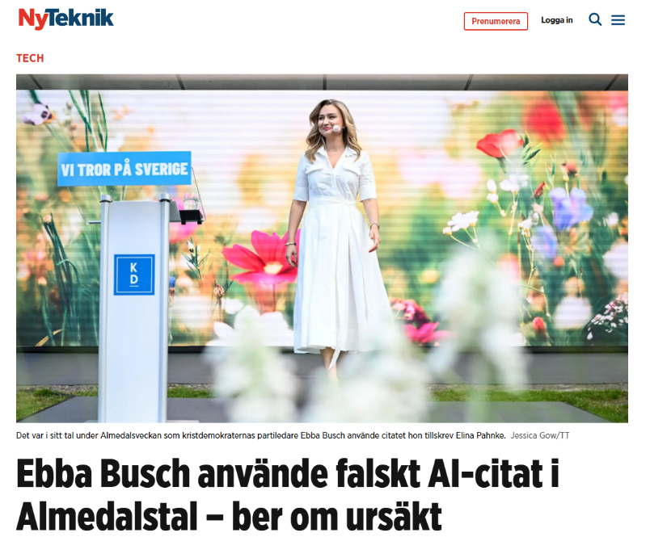
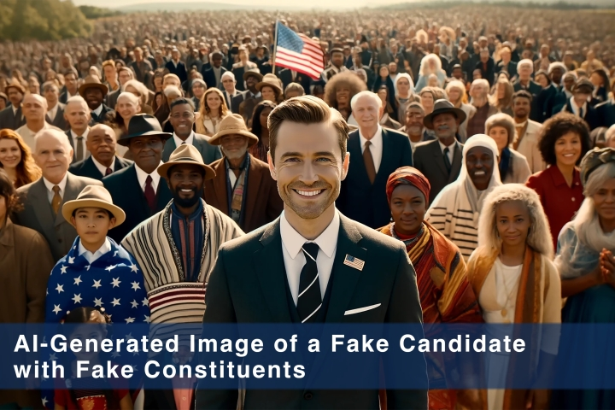
Valår och AI
Hur ska vi hjälpa våra elever att navigera i en värld där det är så lätt att skapa budskap, bilder och filmer med hjälp av AI?

Slide 13

Valår och AI

Slide 14
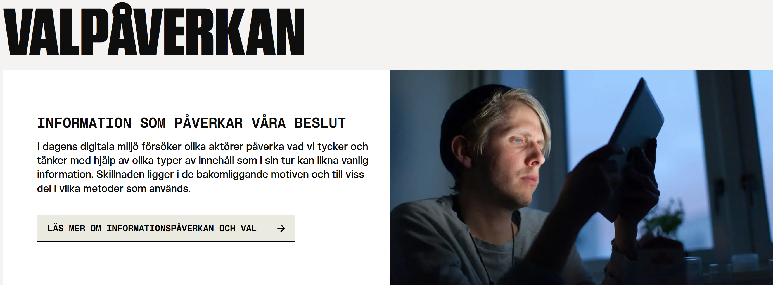
Valår och AI
https://mpf.se/valet-2026

Slide 15
Skolans uppdrag?
2026 kanske är året då källkritik aldrig varit viktigare, med tanke på valet, påverkanskampanjer och AI‑genererat innehåll.

Slide 16
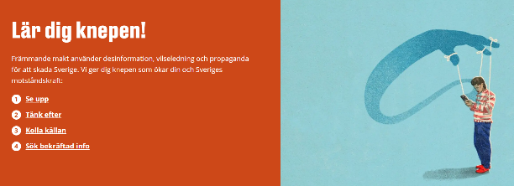
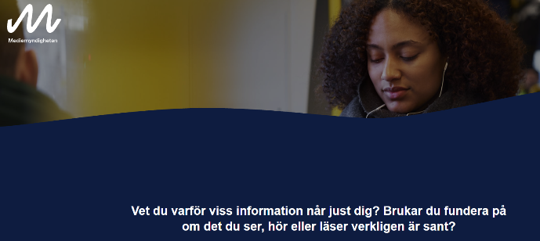
Källkritik - länktips
Myndigheten för psykologiska försvar: Bli inte lurad!
Webbsida och handbok: https://bliintelurad.se/download/18.2b92a46c193955d402b395/1733995019257/mpf-handbok-bli-inte-lurad-2024-sv.pdf
Mediemyndigheten:
https://www.mediemedveten.se/

Slide 17
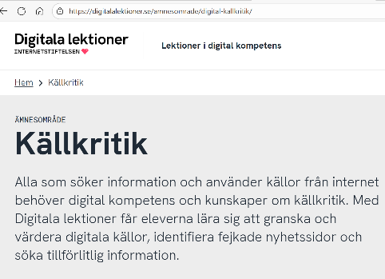
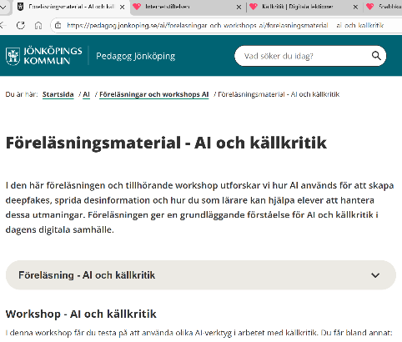
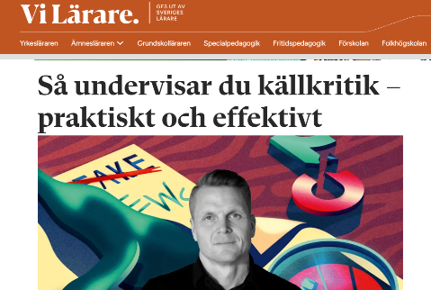
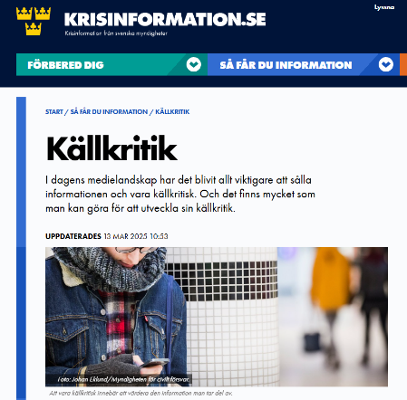
Källkritik
Internetstiftelsen: https://digitalalektioner.se/amnesomrade/digital-kallkritik/
Skolinspektionen:
https://www.skolinspektionen.se/beslut-rapporter/teman-fran-var-inspektionen/kallkritik/
Pedagog Jönköping: https://pedagog.jonkoping.se/ai/lara-om-ai/ai-och-kallkritik
Vi lärare:
https://www.vilarare.se/nyheter/kallkritik/sa-undervisar-du-kallkritik--pa-ett-satt-som-funkar/
Krisinformation.se:
https://www.krisinformation.se/detta-gor-samhallet/kallkritik/

Slide 18
Anders Lenz, IT-strateg
Karlstads kommun

